Slide 1

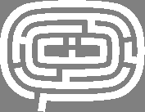
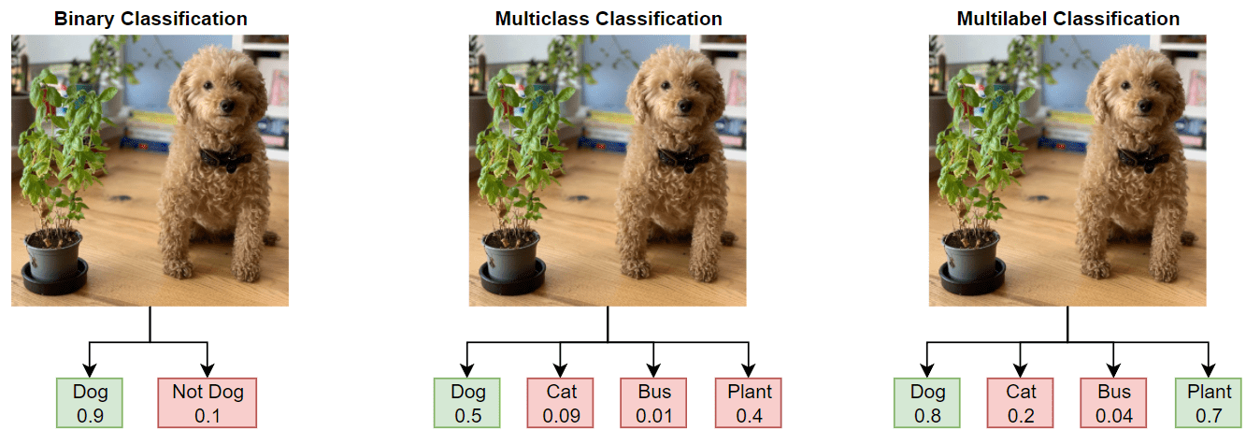
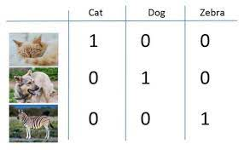
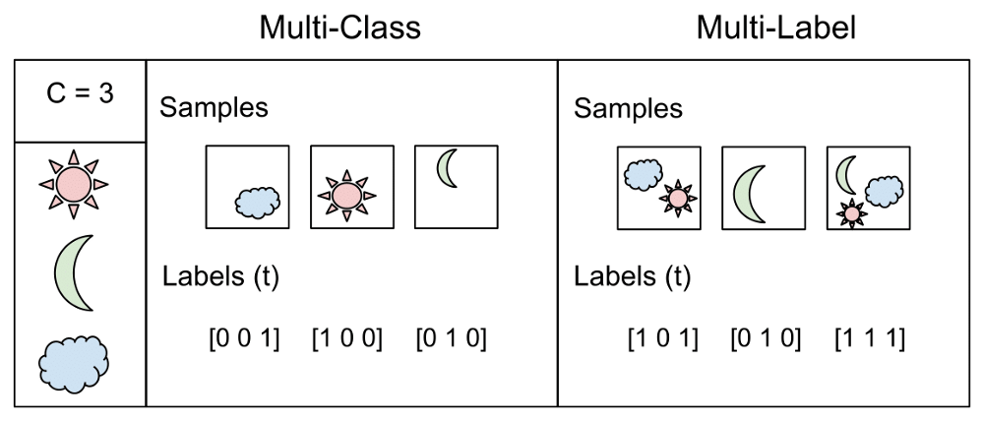
Сверточные сети распознавания изображений

Slide 2
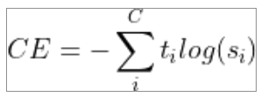
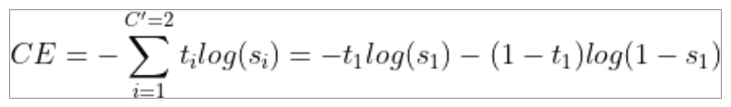
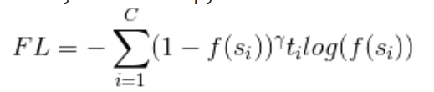
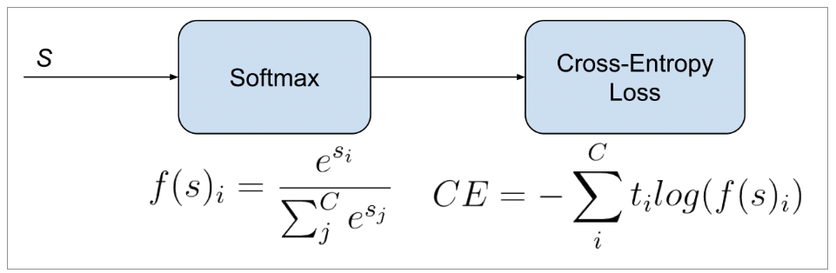
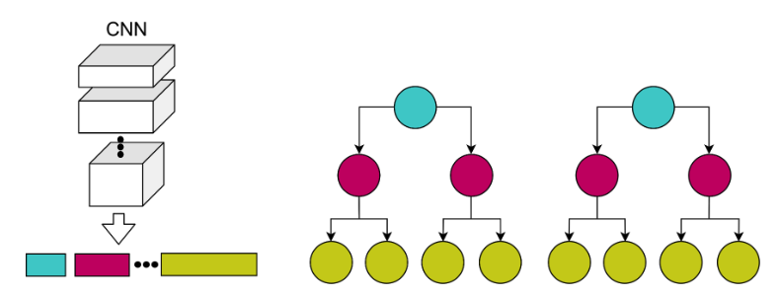
Перекрестная энтропия
Cross Entropy Loss
Cross Entropy Loss for binary classes
Focal [Cross Entropy] Loss
Categorical Cross Entropy Loss
Hierarchy Cross Entropy Loss (level vise)

Slide 3
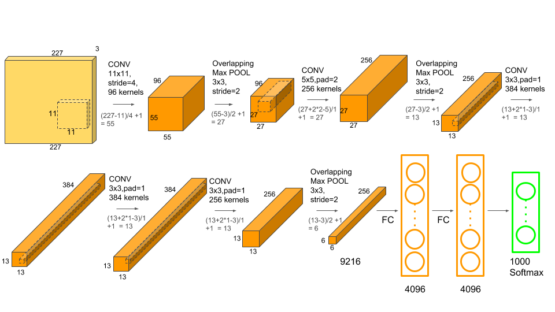
AlexNet
Вход – изображение 227*227*3 (цветное 3 канала).
Сверточные слои CONV разного размера, с активацией ReLU
Чередуются со слоями субдискретизации maxpoling,
Последние слои – полносвязные FC
функция активации на выходе softmax

Slide 4
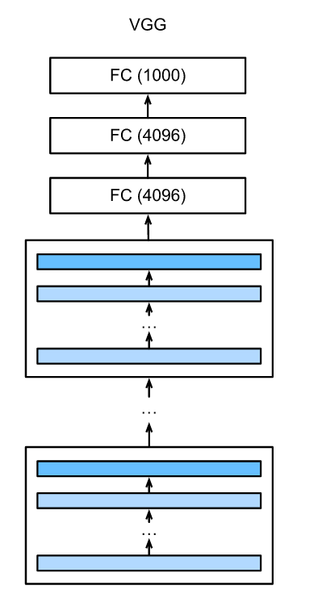
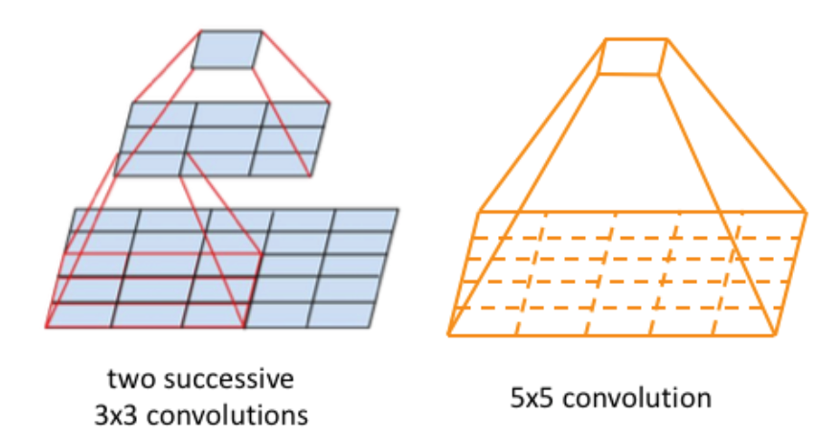
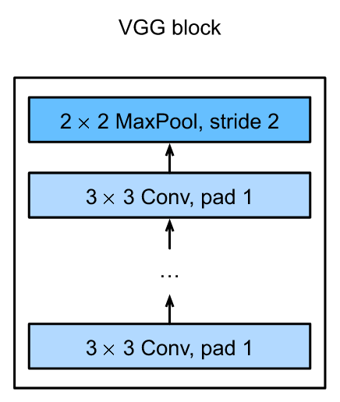
VGG x
Вход – изображение 224*224*3 (цветное 3 канала).
Блоки слоев: свертки с набивкой и активацией ReLU, пулинг.
Свертки только 3*3
Последние слои – полносвязные
функция активации на выходе softmax

Slide 5
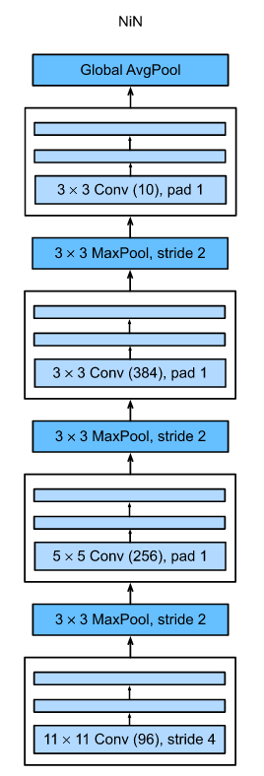
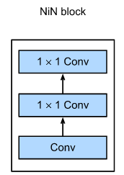
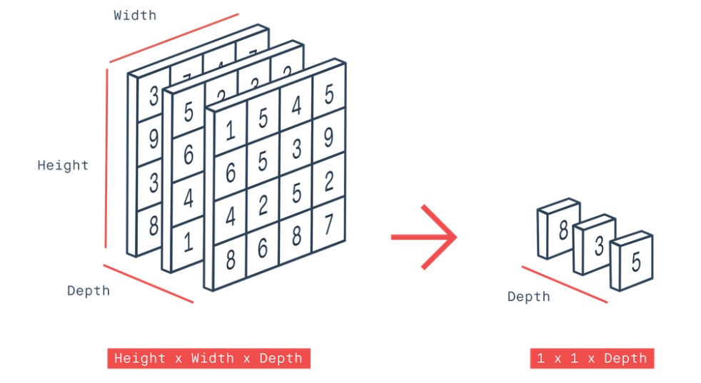
NiN
Блоки слоев: свертка с ядром n*n и свертки с ядром 1*1.
НЕТ полносвязных
Последний слой Global Average Pooling

Slide 6
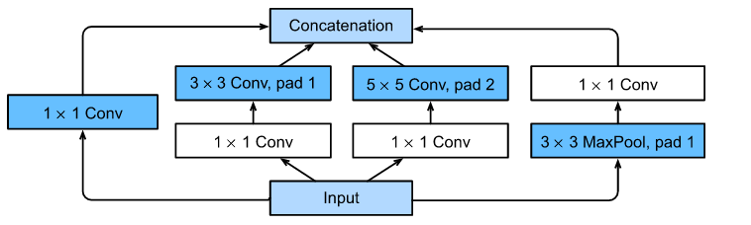
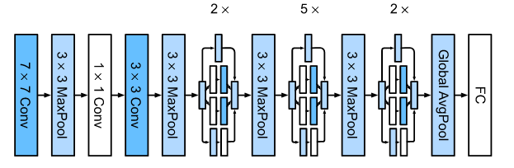
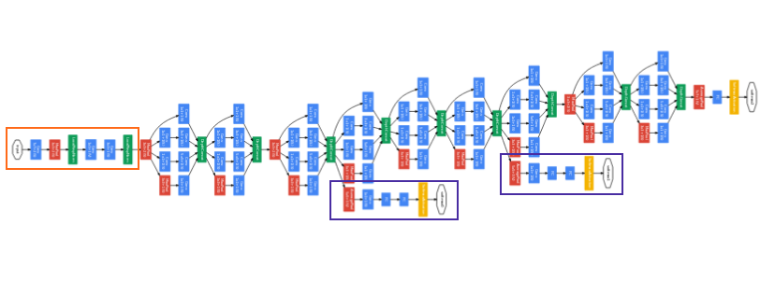
Inception, GoogLeNet
Блоки слоев разветвленные: свертки, пулинги разного размера.
слой Global Average Pooling
Полносвязный для своих классов
Прогрессивное обучение

Slide 7
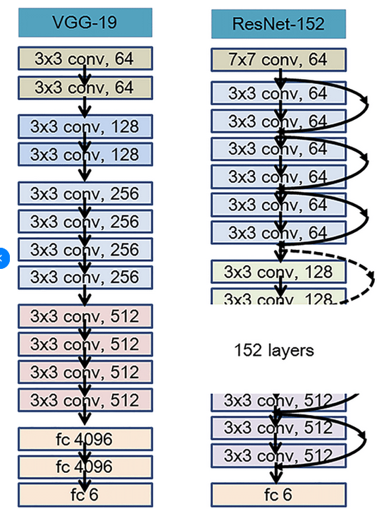
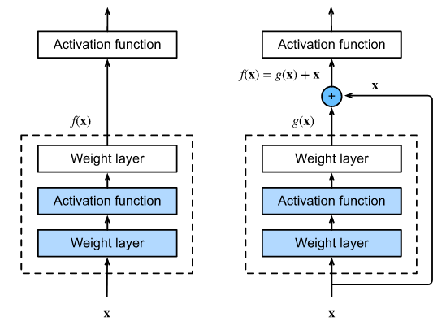
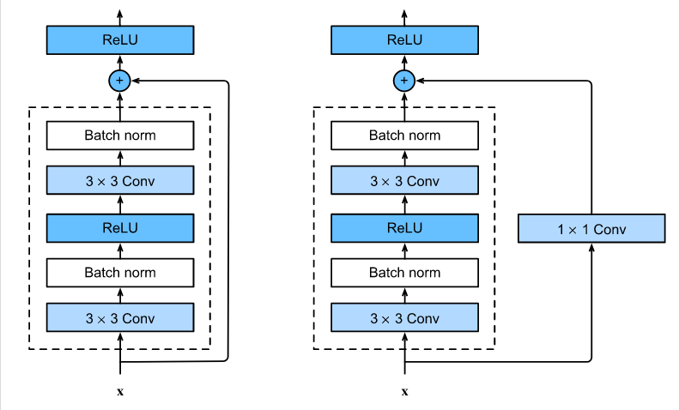
ResNet
Блоки слоев с пропускающей связью: Вход складывается с выходом нелинейной части

Slide 8
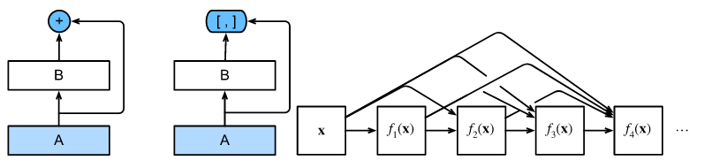
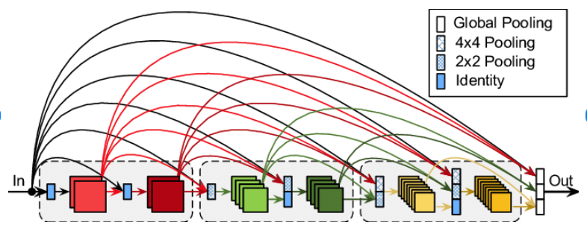
DenseNet
Выходы всех предыдущих блоков поступают на следующие, конкатенируются
Контроль каналов в пропускающих связях

Slide 9
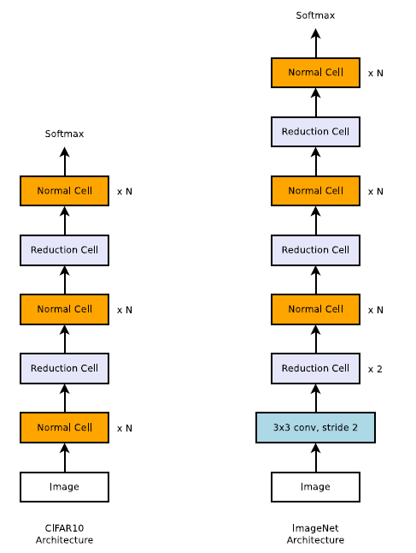
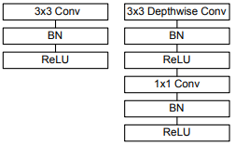
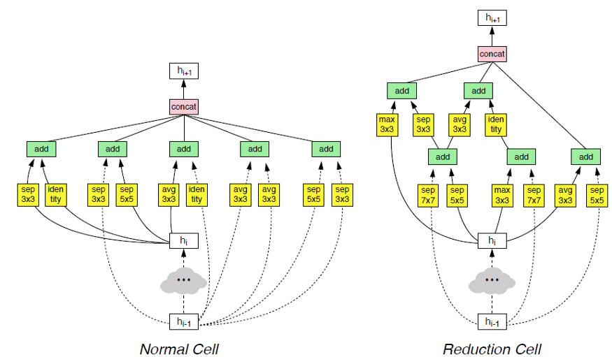
И другие
NASNet в которых структура блока подбиралась перебором (2,000 GPU часов)
MobileNet использует разделимые свертки
И прочие…
https://paperswithcode.com/task/image-classification
https://sh-tsang.medium.com/review-nasnet-neural-architecture-search-network-image-classification-23139ea0425d

